Slide 1
Обзор типичных нарушений, выявленных в ходе проведения выездных проверок работы государственных учреждений и организаций Ленинградской области по профилактике коррупционных и иных правонарушений
Администрация Губернатора и Правительства Ленинградской области
Дубровская Наталья Сергеевна
ведущий специалист отдела по предупреждению конфликта интересов и работе с государственными организациями
управления профилактики коррупционных и иных правонарушений
Администрации Губернатора и Правительства
Ленинградской области
слайд 1

Slide 2
Администрация Губернатора и Правительства Ленинградской области является государственным органом Ленинградской области по профилактике коррупционных и иных правонарушений, осуществляет функции по обеспечению в Ленинградской области единой государственной политики в области противодействия коррупции (постановление Правительства Ленинградской области от 10.09.2012 № 282)
В целях осуществления действенного контроля за соблюдением законодательства о противодействии коррупции с 2018 года проводится антикоррупционный аудит в формате выездных проверок работы органов исполнительной власти по профилактике коррупционных и иных правонарушений в рамках которых, в том числе анализируется работа, проводимая в отношении подведомственных государственных учреждений и организаций.
слайд 2

Slide 3
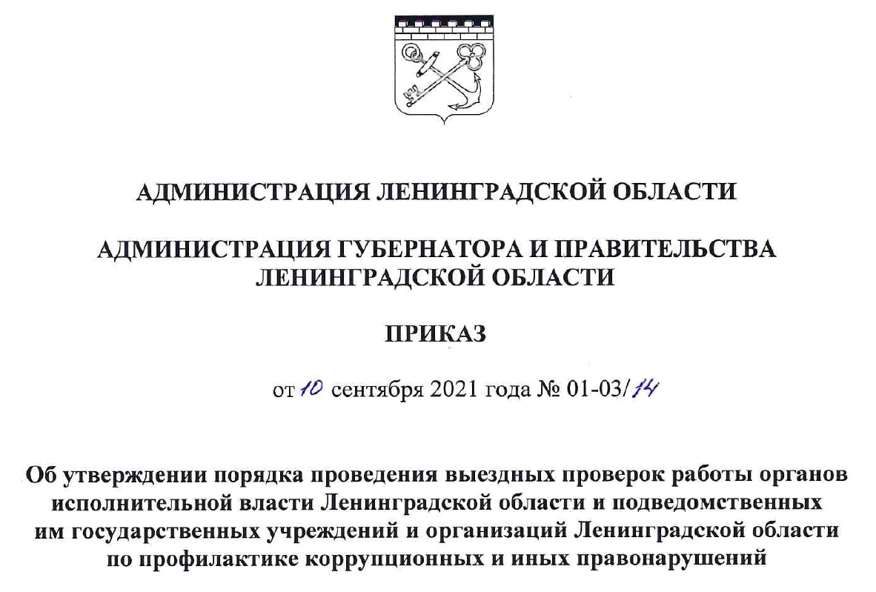
слайд 3

Slide 4
Деятельность оценивается по следующим направлениям:
- организация работы по разработке и принятию локальных нормативных актов
- исполнение рекомендаций Минтруда России при принятии мер, предусмотренных статьей 13.3 Федерального закона от 25.12.2008 № 273-ФЗ
деятельность в сфере закупок товаров, работ, услуг для обеспечения государственных нужд
работа с актами прокурорского реагирования, материалами, поступающими из правоохранительных органов
просвещение в сфере противодействия коррупции
информационная открытость
слайд 4

Slide 5
В ходе проведения выездных проверок выявляются следующие недостатки:
1) отсутствие локальных нормативных актов, разработка и принятие которых предусмотрены статьей 13.3 Федерального закона № 273-ФЗ и Методическими рекомендациями Минтруда России;
2) несоответствие положений локальных нормативных актов требованиям действующего законодательства и юридической техники;
3) отсутствие системной основы проведения мероприятий просветительского характера в сфере противодействия коррупции;
4) несоответствие размещения и наполнения подразделов, посвященных вопросам противодействия коррупции, официальных сайтов организаций в сети «Интернет» требованиям приказа Минтруда России от 07.10.2013 № 530н.
слайд 5

Slide 6
- отсутствие единообразной практики рассмотрения ситуаций конфликта интересов (возможности его возникновения)
- принятые меры по предотвращению и урегулированию конфликта интересов носят формальный характер либо фактически не могут быть реализованы
- контроль за реализацией принятых мер по предотвращению и урегулированию конфликта интересов не осуществляется
При рассмотрении фактов наличия родства (свойства) между работниками учреждения, которые приводят (могут привести) к конфликту интересов:
слайд 6

Slide 7
Типичными нарушениями, допущенными при составлении протоколов, являются:
- не учитывается непосредственное подчинение одного родственника другому;
- участие одного родственника в каких-либо комиссиях, в том числе связанных с материальным стимулированием работников, в числе которых входит другой родственник;
- принятие одним родственников решений по кадровым вопросам в отношении родственников (свойственников);
- предусмотренная должностной инструкцией возможность временного исполнения обязанностей директора учреждения;
возможность совместного участия родственников в процедурах государственных закупок, инвентаризационных и иных комиссиях
слайд 7

Slide 8
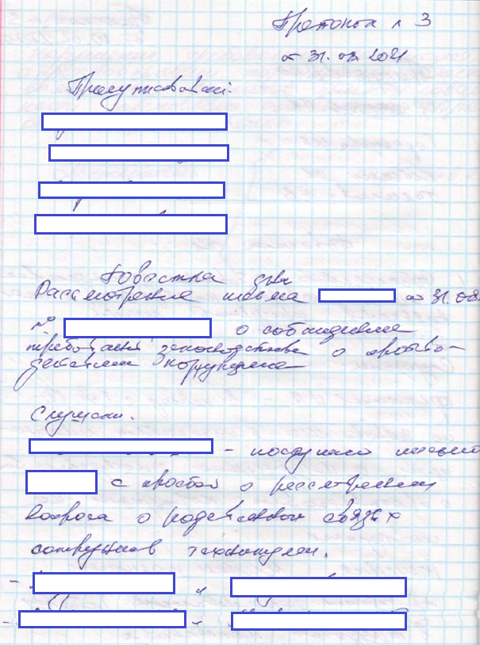
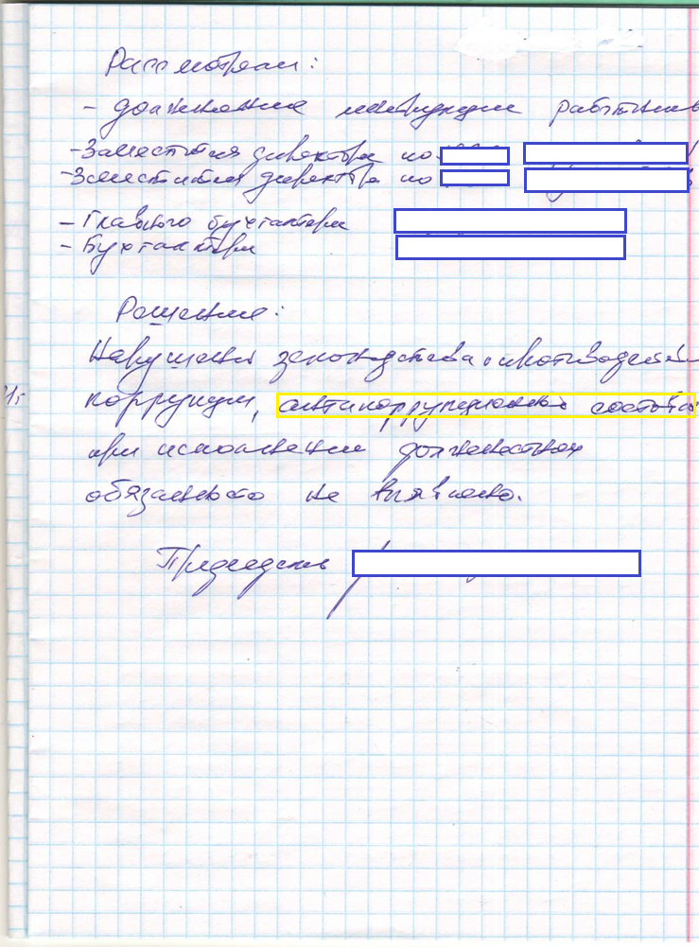

Slide 9
Спасибо за внимание!
Администрация Губернатора и Правительства Ленинградской области
слайд 9

